Slide 1
SCHEMA FONCTIONNALITES IMPACTEES
REFERENTIELS
TABLE DE REFERENCE DES FORMATIONS OBLIGATOIRES / REGLEMENTAIRES
REFERENTIEL AGENTS INTERNES / HISTORIQUE AGENT
REFERENTIEL FORMATION
ENTRETIEN PROFESSIONNEL
AFFICHAGE DES FORMATIONS O/R EN LIEN AVEC LE METIER SI INSCRIPTION STRICTE METIER
AFFICHAGE DE TOUTES LES FORMATIONS O/R SI PAS INSCRIPTION STRITE METIER
ENTRETIEN FORMATION
ALERTE SUR REALISATION ENTRETIEN SI RECYCLAGE NECESSAIRE
SOUHAITS ET BESOINS SCINDES EN 2 PARTIES
HIERARCHISATION DES PRIORITES UNIQUEMENT SUR FORMATIONS NON O/R
RECUEIL DES BESOINS
HARMONISATION DES DEMANDES
SCENARIO INTERMEDIAIRE et SCENARIO DU PLAN
GENERATION DES DOSSIERS
PLAN DE FORMATION
DAPEC
CANDIDATURE
INSCRIPTION EN LIGNE
EDITIONS

Slide 2
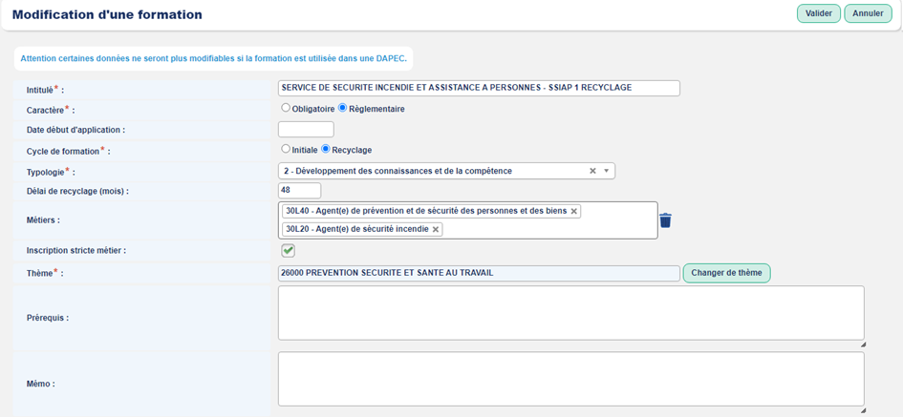
Menu PLAN / TABLE DE REFERENCES / FORMATION OBLIGATOIRES-REGLEMENTAIRES

Slide 3
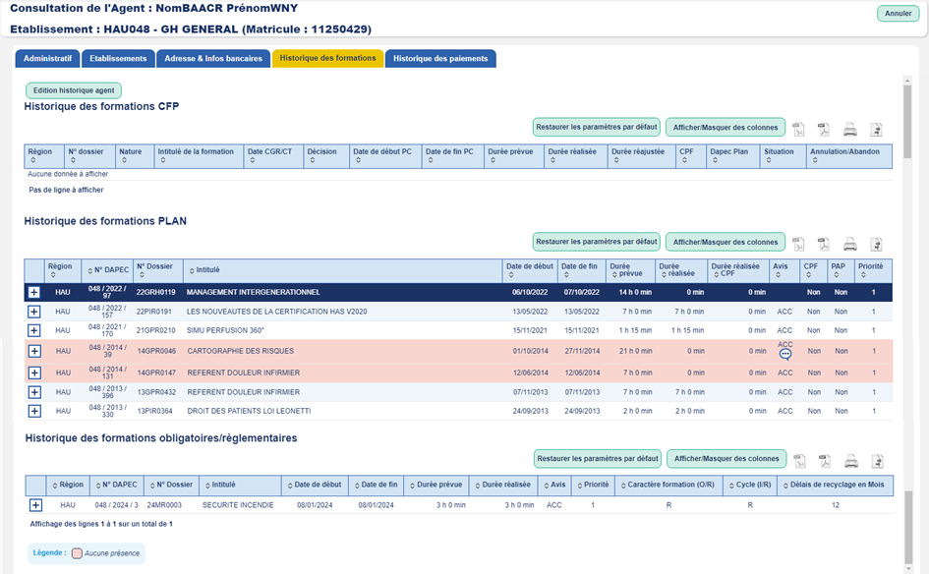
Menu REFERENTIEL / AGENTS / AGENTS INTERNES

Slide 4
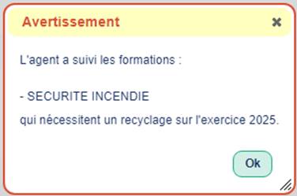
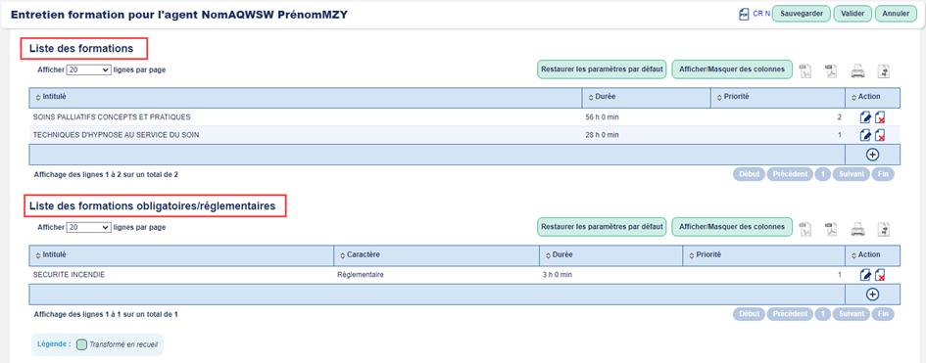
Menu ENTRETIEN FORMATION / REALISER ENTRETIEN FORMATION

Slide 5
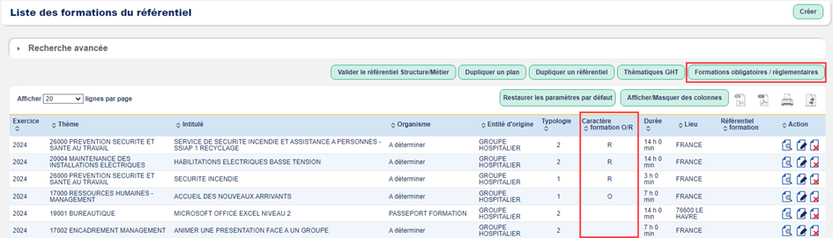
Menu RECUEIL DES BESOINS / REFERENTIEL FORMATION

Slide 6
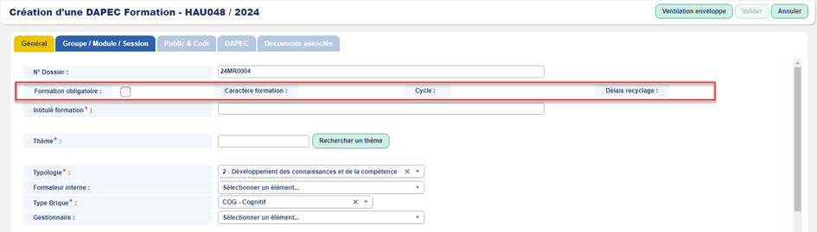

Menu PLAN / DAPEC

